Slide 1
CHÀO MỪNG TẬP THỂ LỚP
ĐẾN VỚI BÀI HỌC MỚI!

Slide 2
KHỞI ĐỘNG
Trong các công việc sau, theo em công việc nào có liên quan trực tiếp đến nghề thiết kế đồ họa?
Thợ
may
Phát
Thanh
viên
Thư kí
văn phòng
Kiến
trúc
sư

Slide 3
KHỞI ĐỘNG
Nghề có liên quan đến thiết kế đồ họa là Thợ may và Kiến trúc sư. Vì sao thì chúng ta cùng tìm hiểu trong bài học hôm nay nhé!
Kiến trúc sư
Thợ may

Slide 4
CHỦ ĐỀ 6: HƯỚNG NGHIỆP VỚI TIN HỌC
BÀI 33: NGHỀ THIẾT KẾ ĐỒ HỌA
MÁY TÍNH (2 TIẾT)

Slide 5
NỘI DUNG BÀI HỌC
1
2
3
Khái niệm về thiết kế đồ họa
Kiến thức, kĩ năng cần có của người thiết kế đồ họa
Học tập và làm việc trong ngành thiết kế đồ họa

Slide 6
1
Khái niệm về thiết kế đồ họa
Thảo luận cặp đôi: Hoạt động 1 SGK trang 156
- Em hiểu thế nào là thiết kế đồ họa?
- Em đã bao giờ vẽ tranh hay làm phim chưa?
- Em tạo ra các sản phẩm đó bằng cách nào?
KHÁI NIỆM:
Thiết kế đồ họa là sáng tạo các thông điệp truyền thông kết hợp giữa hình ảnh, kiểu chữ, màu sắc để truyền tải thông tin đến người xem.

Slide 7
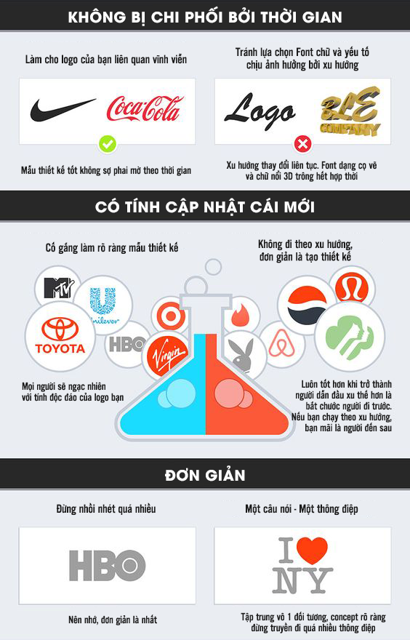
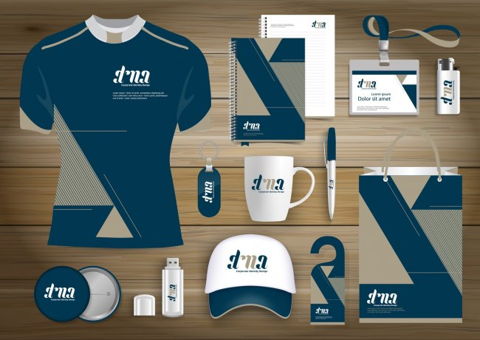
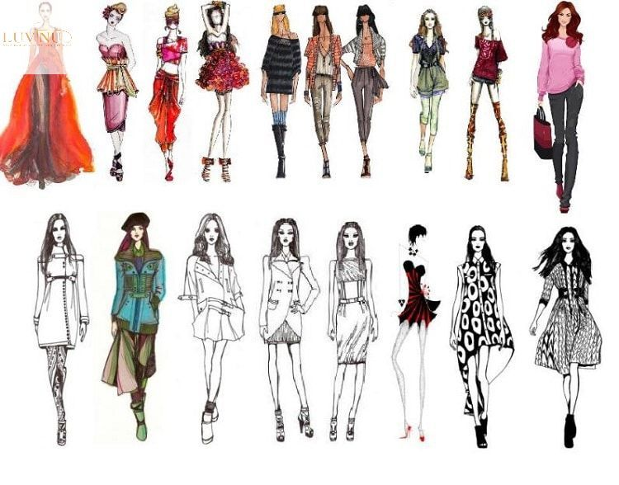
Thiết kế đồ họa đem lại nhiều lợi ích
cho mọi ngành nghề, lĩnh vực

Slide 8
Thiết kế đồ họa mang lại nhiều lợi ích cho mọi ngành nghề, lĩnh vực:
Giúp tạo dựng hình ảnh chuyên nghiệp: Logo, áp phích, danh thiếp, thẻ nhân viên, hình ảnh trên mạng xã hội,...
Mang lại trải nghiệm đặc biệt cho độc giả, người xem thông qua các hình ảnh truyền thông thu hút và hấp dẫn.
Tăng hiệu quả tiếp thị và tăng doanh thu nhờ các tờ rơi, quảng cáo,... với các hình ảnh sản phẩm bắt mắt, ấn tượng.

Slide 9
Câu hỏi và bài tập củng cố
Hãy chọn một công việc được nêu trong Hình 33.1 liên quan trực tiếp tới thiết kế đồ họa và cho biết thiết kế đồ họa có thể hỗ trợ những gì cho công việc đó.

Slide 10
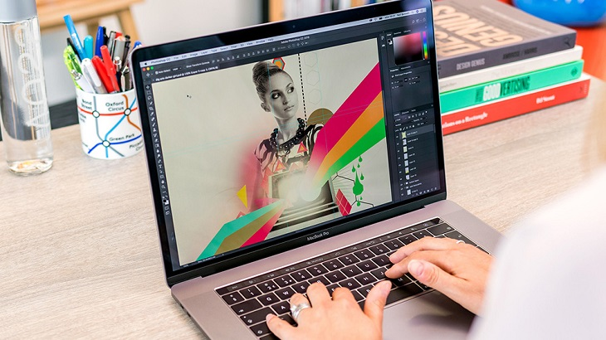
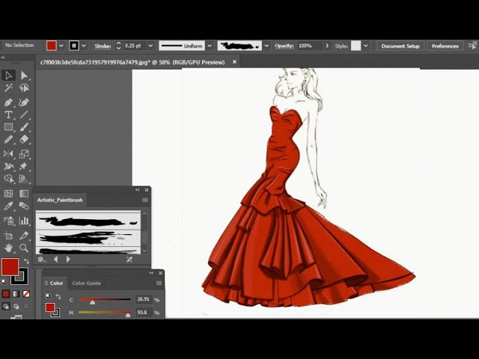
Sản phẩm dự kiến:
Nghề may có mối liên hệ mật thiết với thiết kế đồ may mặc, trong đó có tạo mẫu thời trang. Khi có máy tính, các nhà tạo mẫu có thể dựng hình, chỉnh sửa rất linh hoạt (kể cả phối màu) để tạo mẫu quần
áo, mô phỏng trước
quần áo khi mặc sẽ
ra sao.

Slide 11
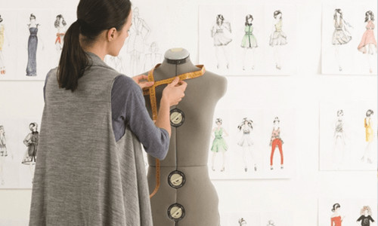
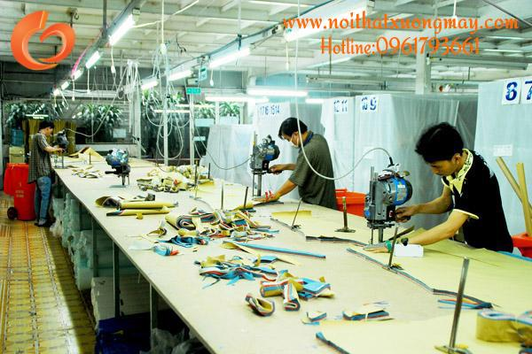
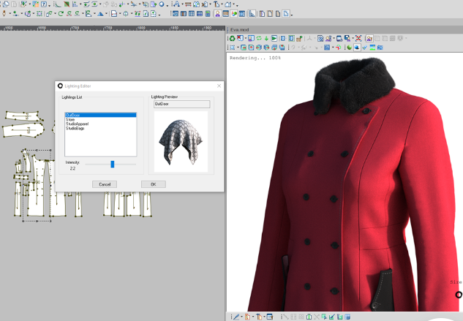
Ngày nay, khi có bản vẽ trên máy tính, các máy cắt vải có thể thực hiện tự động cắt theo thiết kế. Đồ họa máy tính là trợ thủ đắc lực cho công nghiệp thời trang.

Slide 12
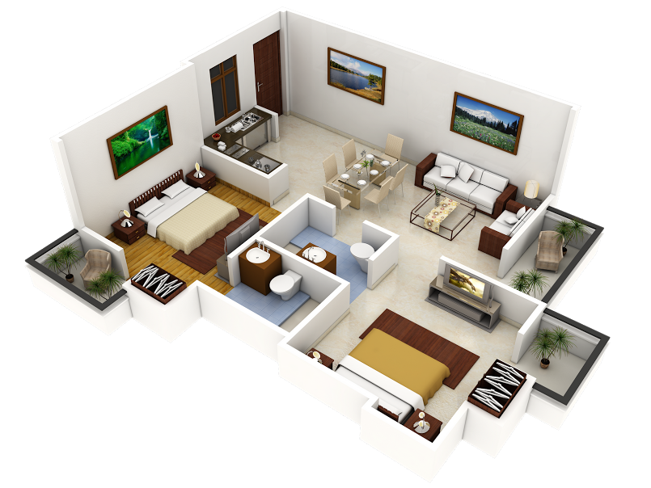
Đối với thiết kế kiến trúc, máy tính cho phép tạo rất nhanh và chính xác các bản vẽ. Các phần mềm kiến trúc còn giúp tạo hình 3D, tạo dựng cảnh quan, nội thất để hình dung trước sản phẩm.

Slide 13
2
Kiến thức, kĩ năng cần có của người thiết kế đồ họa
Thảo luận nhóm: Hoạt động 2 SGK trang 157
- Theo em, để làm nghề thiết kế đồ họa cần có những
kĩ năng nào?
- Em có thấy bản thân mình phù hợp với nghề này không?
Kĩ năng vẽ, sắp xếp các đối tượng đồ họa,…
Kiến thức về công nghệ, máy tính, các thiết bị thông minh, in ấn phối màu,…
Kiến thức rộng, nắm bắt xu hướng mới, bắt nhịp tốt,…
Khả năng sáng tạo, yêu cái đẹp, kĩ năng đánh giá, phản biện, phân tích, tư duy và ngoại ngữ tốt, …

Slide 14
2. Người làm nghề thiết kế đồ họa cần có:
 Khả năng sáng tạo, yêu thích và cảm nhận được cái đẹp.
 Kiến thức về công nghệ nói chung, công nghệ in ấn, công nghệ thông tin và truyền thông nói riêng.
 Kiến thức rộng về các lĩnh vực như toán học, vật lí, nghệ thuật, xã hội...
 Kĩ năng vẽ, sắp xếp các đối tượng đồ họa.
 Kĩ năng sử dụng máy tính và thiết bị thông minh, sử dụng thành thạo phần mềm thiết kế đồ họa.
 Kĩ năng học hỏi những điều mới, công nghệ mới, kĩ năng tìm kiếm thông tin.
 Kĩ năng đánh giá, phản biện, phân tích cũng như tư duy những con số.

Slide 15
Câu hỏi và bài tập củng cố
Theo em, những kĩ năng, tố chất nào là cần thiết nhất cho người thiết kế đồ họa:
A. Có hiểu biết sâu về toán học.
B. Có khả năng sử dụng thành thạo phần mềm đồ họa máy tính và có kiến thức về công nghệ.
C. Biết chơi nhiều nhạc cụ khác nhau.
D. Có khả năng cảm nhận cái đẹp và khả năng sáng tạo.

Slide 16
3
Học tập và làm việc trong ngành thiết kế đồ họa

Slide 17
3
Học tập và làm việc trong ngành thiết kế đồ họa
Thảo luận nhóm: Hoạt động 3 SGK trang 158
1. Theo em, để theo học thiết kế đồ họa ở bậc đại học, cao đẳng, cần chuẩn bị tốt những môn học gì?
2. Em biết trường đại học nào có đào tạo chuyên ngành thiết kế đồ họa?
3. Sau khi tốt nghiệp chuyên ngành thiết kế đồ họa, người học có thể làm những công việc gì?

Slide 18
3.1
Để theo học thiết kế đồ họa, cần chuẩn bị tốt những môn học như: Tin học, Toán học, Văn học, Mĩ thuật, Vật lí, Ngoại ngữ,...

Slide 19
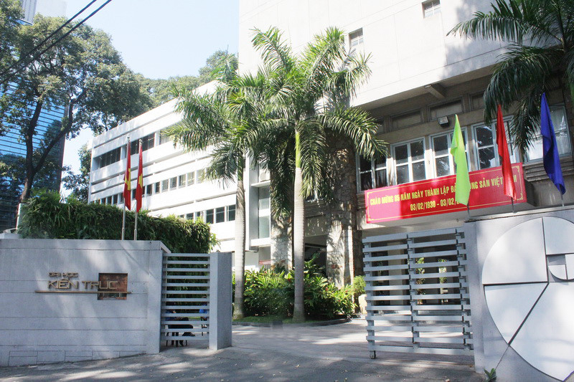
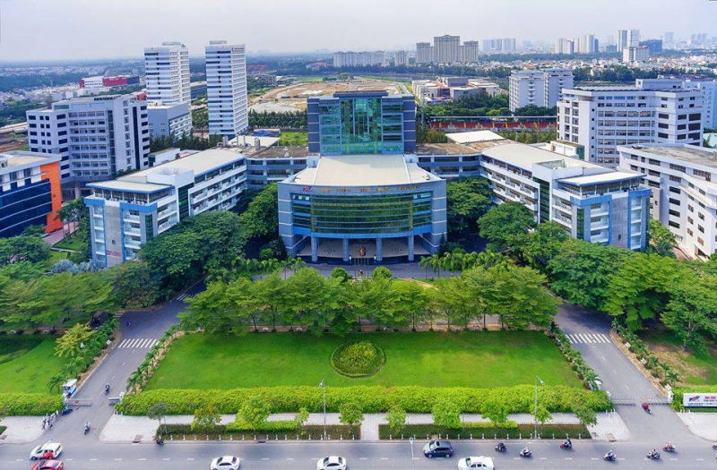
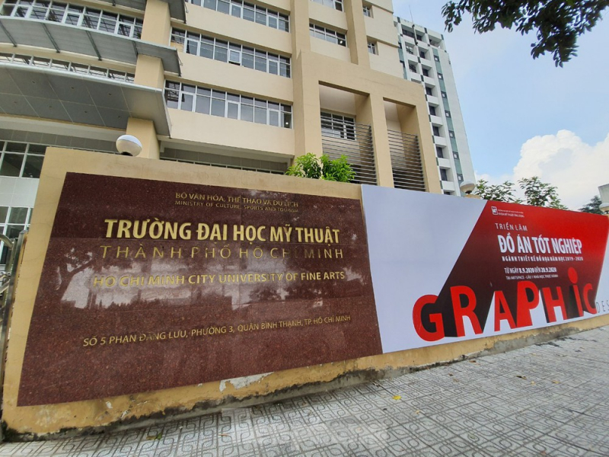
3.2
Một số trường đại học đào tạo chuyên ngành thiết kế đồ họa
Đại học Tôn Đức Thắng
Đại học FPT

Slide 20
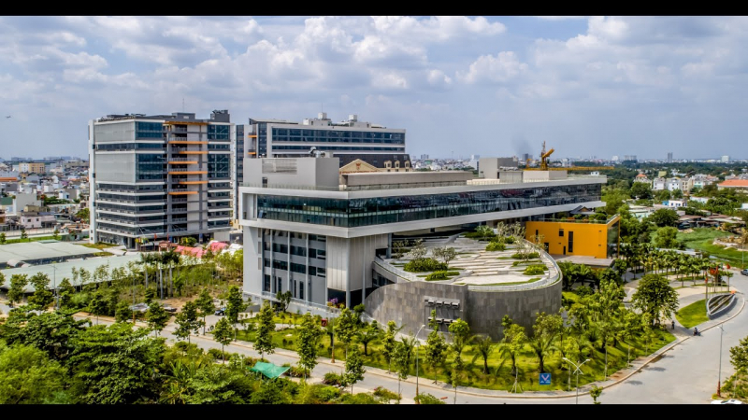
3.2
Một số trường đại học đào tạo chuyên ngành thiết kế đồ họa
Đại học Văn Lang
Đại học Quốc tế Hồng Bàng

Slide 21
Trang web giới thiệu ngành thiết kế đồ họa của trường Đại học FPT

Slide 22
Trang web giới thiệu ngành thiết kế đồ họa của trường Đại học FPT

Slide 23
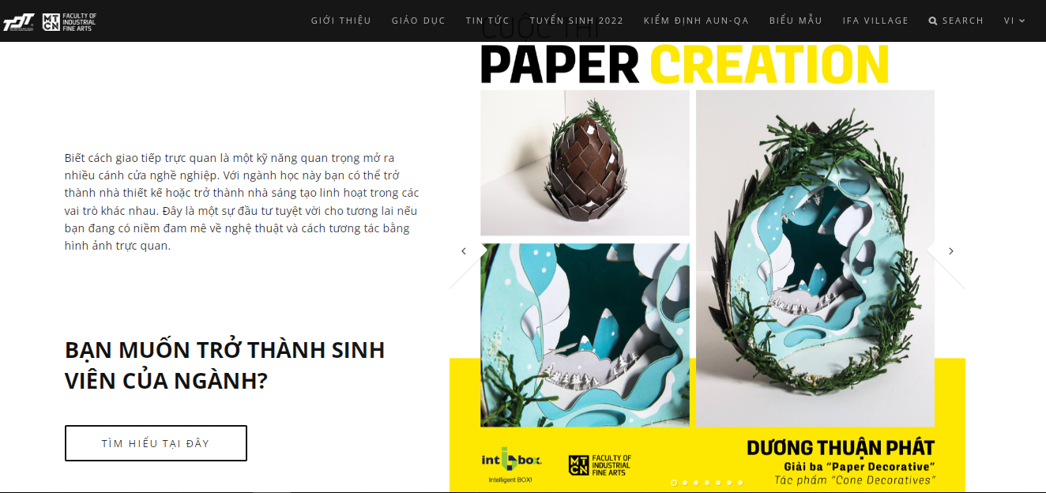
Trang web giới thiệu ngành thiết kế đồ họa của Đại học Tôn Đức Thắng

Slide 24
3.3
Sau khi tốt nghiệp chuyên ngành thiết kế đồ họa, người học có thể làm những công việc như sau:
 Chuyên viên thiết kế, tư vấn thiết kế tại các công ty quảng cáo, công ty thiết kế, công ty truyền thông và tổ chức sự kiện, studio nghệ thuật, xưởng phim hoạt hình và truyện tranh, các tòa soạn, các nhà xuất bản, cơ quan truyền hình, báo chí,...
 Ngoài ra, sau khi tốt nghiệp, sinh viên có thể tự thành lập doanh nghiệp, các công ty thiết kế, dịch vụ studio hoặc tư vấn, giảng dạy tại các trường học, trung tâm,...
 Hơn nữa, ngành Thiết kế đồ họa luôn mang lại những cơ hội làm thêm hấp dẫn tại nhà như: Thiết kế website, thiết kế logo, nhận diện thương hiệu,...

Slide 25
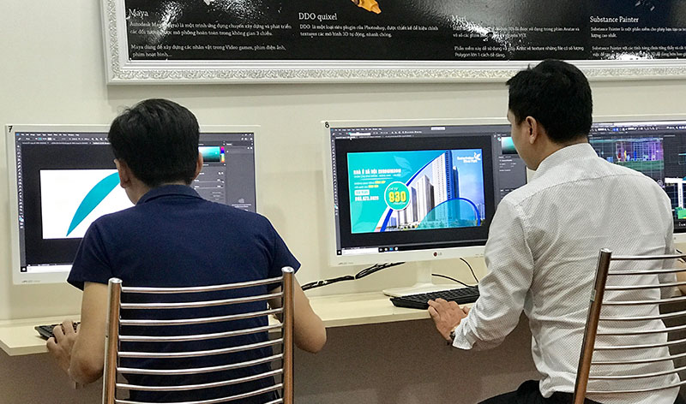
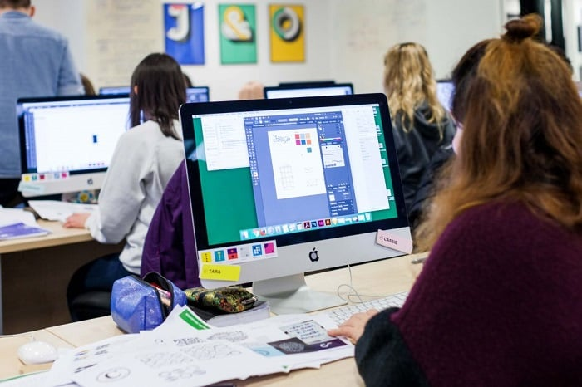
Ghi nhớ:
 Theo học lĩnh vực thiết kế đồ họa tại các trung tâm, trường dạy nghề, các trường đại học, cao đẳng có chuyên ngành thiết kế đồ họa trên máy tính.
 Có thể tìm kiếm thông tin về hướng nghiệp trên Internet hay qua các diễn đàn nghề nghiệp.
 Nhu cầu nhân sự cao với nhiều công việc và cách thức làm việc đa dạng.

Slide 26
LUYỆN TẬP
Câu 1: Thiết kế đồ họa là thao tác:
A. Tạo ra các thành
phần đồ họa
C. Sắp xếp các thành
phần đồ họa
B. Lựa chọn các thành
phần đồ họa
D. Tất cả các thao tác trên

Slide 27
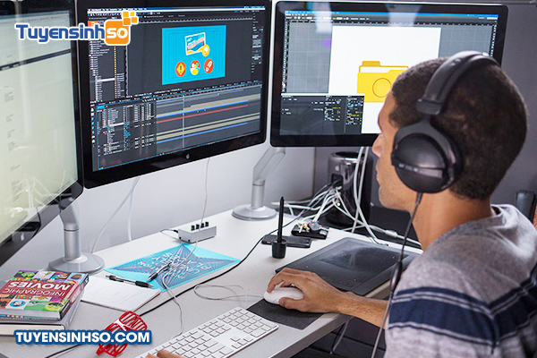
LUYỆN TẬP
Câu 2: Sau khi tốt nghiệp các trường đào tạo về thiết kế đồ họa, em có thể làm việc ở những đơn vị nào?
Công ty quảng cáo, công ty thiết kế, công ty truyền thông và tổ chức sự kiện, studio nghệ thuật, xưởng phim hoạt hình và truyện tranh, các tòa soạn, các nhà xuất bản, cơ quan truyền hình, báo chí,...

Slide 28
VẬN DỤNG
Bài 1. Tìm các kênh thông tin giới thiệu việc làm liên quan đến thiết kế đồ họa và chia sẻ với bạn bè về kênh thông tin đó.
Bài 2. Sử dụng công cụ tìm kiếm trên Internet để biết các phần mềm công cụ đồ họa như: Illustrator, Photoshop, InDesign, AutoCad,... được dùng để làm gì?

Slide 29
HƯỚNG DẪN VỀ NHÀ
01
03
02
Chuẩn bị bài mới - Bài 34:
Nghề phát triển phần mềm
Ôn tập kiến thức đã học
Hoàn thành bài tập vận dụng

Slide 30
CHÚC CÁC EM HỌC TỐT!
TẠM BIỆT CÁC EM!

